Slide 1
집값 예측 프로젝트

Slide 2
Overview
데이터 정의 및 목표
과정
EDA – 데이터 전처리
EDA – 상관관계 확인
EDA – 변수 간 관계 시각화
Modeling
REVIEW

Slide 3
1. 데이터 정의 및 목표
train.csv (1350개)
id : 데이터 고유 id
OverallQual : 전반적 재료와 마감 품질
YearBuilt : 완공 연도
YearRemodAdd : 리모델링 연도
ExterQual : 외관 재료 품질
BsmtQual : 지하실 높이
TotalBsmtSF : 지하실 면적
1stFlrSF : 1층 면적
GrLivArea : 지상층 생활 면적
FullBath : 지상층 화장실 개수
KitchenQual : 부엌 품질
GarageYrBlt : 차고 완공 연도
GarageCars: 차고 자리 개수
GarageArea: 차고 면적
target : price
목표 : 집 내부의 특성을 통해서 집값을 예측

Slide 4
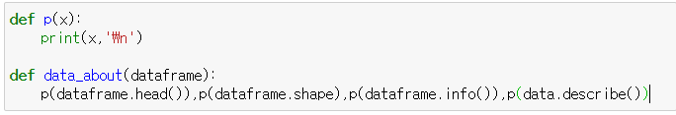
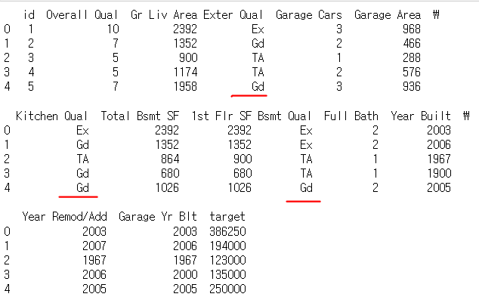
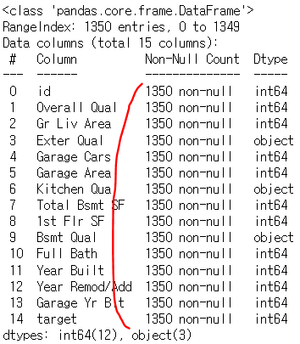
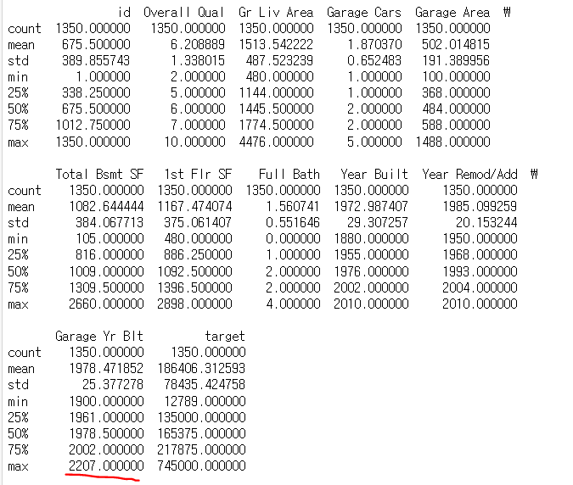

2. EDA1 – 데이터 전처리
Object 자료형 변환
one-hot 보다 데이터에 숫자를 부여하는게 의미 전달됨.
2. 결측치, 이상치, 중복값 제거

Slide 5
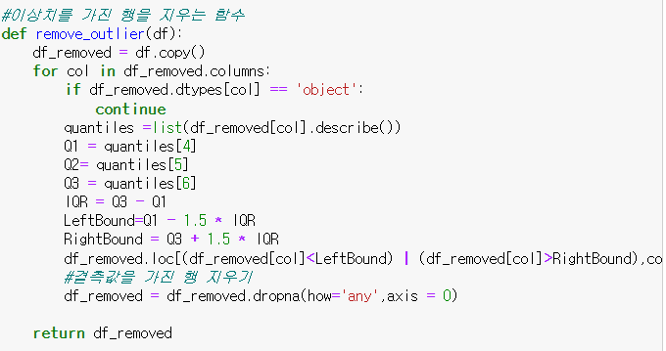
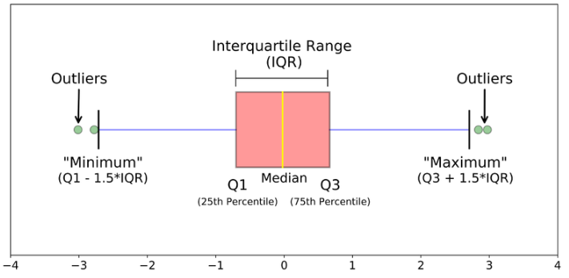
2. EDA1 – 상관관계 확인
이미지 출처: Towards Data Science (https://towardsdatascience.com/understanding-boxplots-5e2df7bcbd51)
값의 상관관계를 비교할 때 outlier를 없애고 상관관계 분석.
Box plot 방식으로 이상치 정의하고 제거.

Slide 6
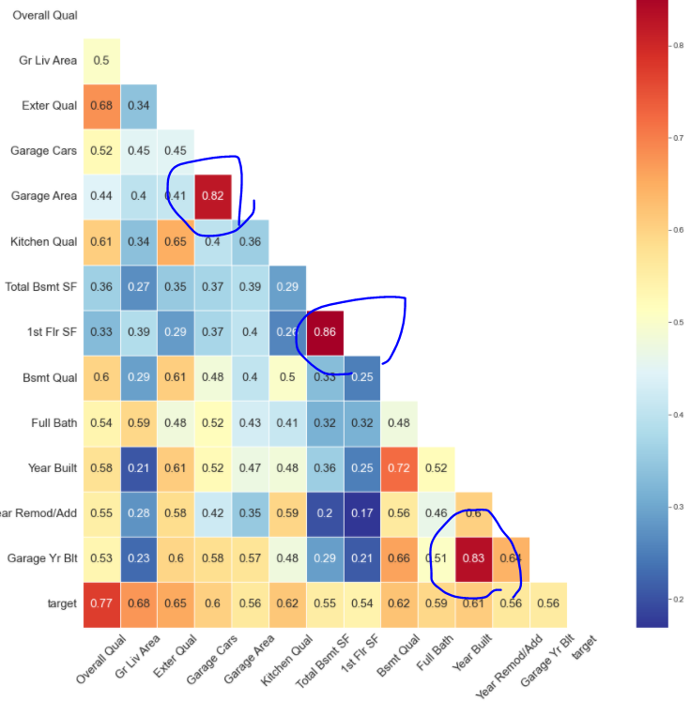
2. EDA – 상관관계 확인
Garage Area (차고 면적) – Garage Cars (차고 주차 칸 수)
1st Flr SF (1층 넓이) – Total Bsmt SF (지상층 넓이)
Garage Yr Blt (차고 지어진 연도) – Year Built (집 지어진 연도)

Slide 7
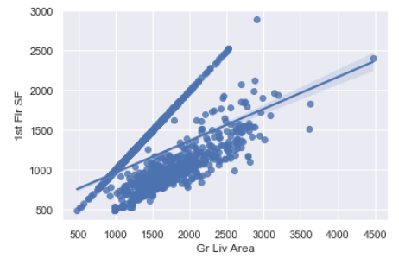
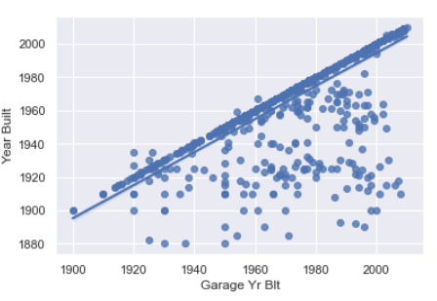
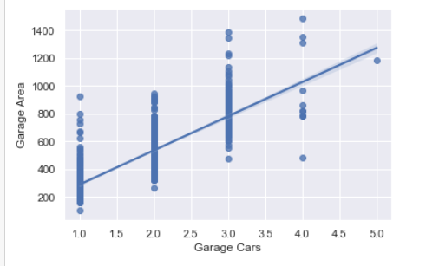
2. EDA – 변수 간 관계 시각화
상관관계가 높던 변수들 시각화

Slide 8
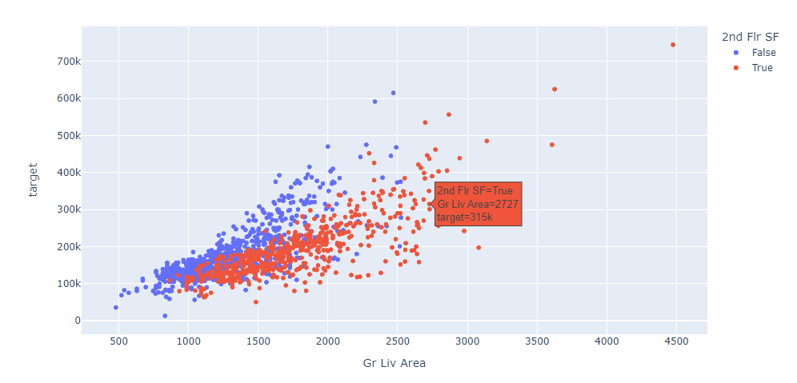
2. EDA – 변수 간 관계 시각화
가격 분포로 보아 2층은 별로 의미 없고 그냥 면적이 중요한 것으로 보임.
-> 상관관계가 높았던 변수들 + 2층 변수 ‘1st Flr SF’, ‘Garage Yr Blt’, ‘Garage Cars’, ‘2st Flr SF’ 제거 후 모델링

Slide 9
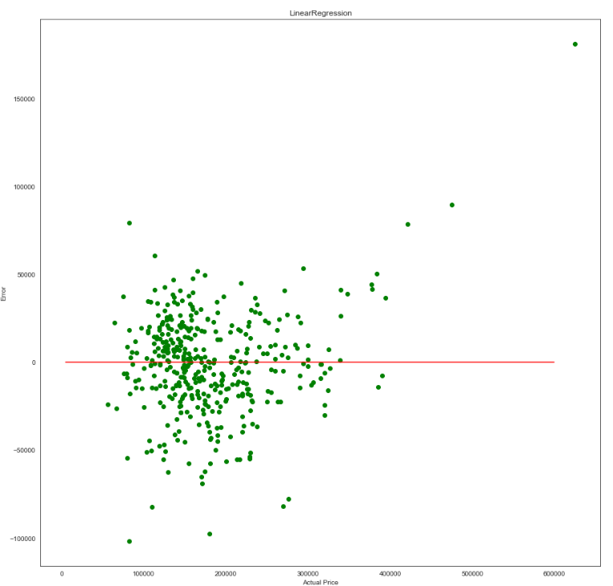
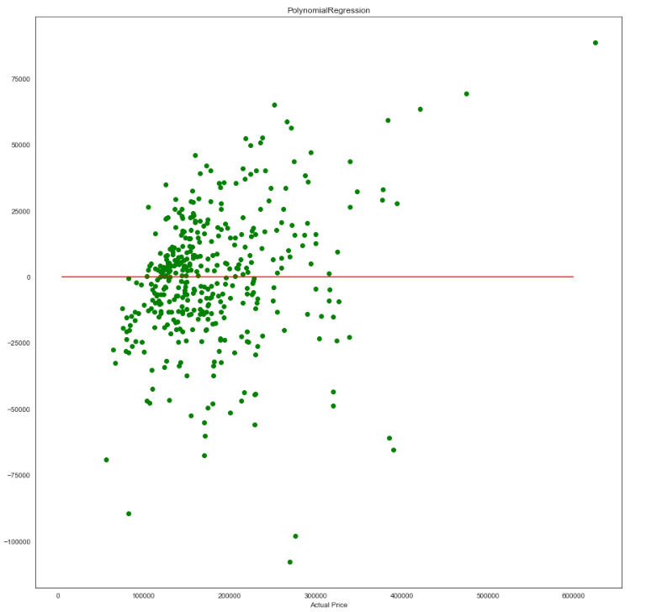
4. Modeling
* 모델 평가 기준 : NMAE, R^2, CV score
LinearRegression : 그래프를 보면 집 값이 높을수록 가격을 높게 예측하는 경향이 있다. 이런 걸 polynomialRegression을 사용하면 잡을 수 있지 않을까? -> polynomialRegression 사용
PolynomailRegression : 경향성이 줄긴 하지만 큰 차이 없음. regulation 을 넣어볼까? -> lasso, ridge 사용
다양한 모델들 사용하면서 스코어 저장 후 비교

Slide 10
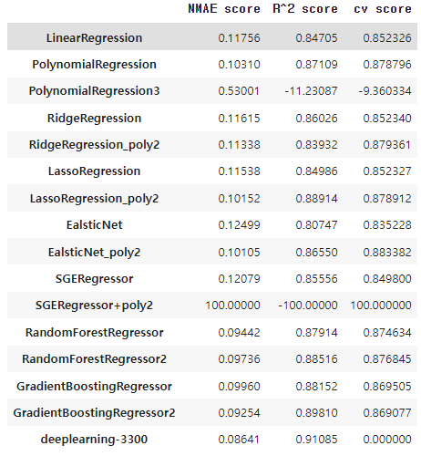
4. Modeling
* 모델 평가 기준 : NMAE, R^2, CV score

Slide 11
4. Modeling
Making best score (성능이 괜찮았던 모델들의 예측값의 평균을 통해 최종 예측 성능 높이고자 함)
(* LightGBM은 문서에서 1350개의 train set은 너무 적다고 해서 사용하지 않음)
(1/3 * Deep learning) + (1/3 * RandomForest) + (1/3 * GBM) = MAE 0.10198
(1/3 * RandomForest) + (1/3 * GBM) + (1/3 * XGB) = MAE 0.0940
(1/4 * RandomForest) + (1/4 * GBM) + (1/2 * XGB) = MAE 0.0942
There will be best coef. ( 계수를 바꾸다 보니 정확도가 많이 차이나서 더 좋은 계수를 찾기 위해 stacking 사용)
-> stacking LinearRegression
X_train = rf_pred, gbm_pred, xgb_pred
Y_train = y_test
-> MAE 0.1055 (stacking을 사용한게 오히려 오차가 컸음)

Slide 12
3. Review
데이터 전처리를 제대로 안하면 모델을 바꿔도 큰 차이가 없다.
데이터 간의 상관관계를 살피다 보면 새로운 사실을 알 수 있다.
내가 train data로 산출한 오차값보다 public data로 예측했을 때의 오차 값이 더욱 적었음. 그래서 public score는 좋은 성적을 얻었으나 private data로 예측한 private score에서는 성과가 좋지 못했다.
-> Public Score와 CV_score 가 일치해야 안정성 있는 모델이다.

